Slide 1
3.1 存贮模型
背景：库存广泛存在
库存(inventory)是暂时闲置的资源（有形或隐性)：
这里主要关注生产、流通、服务等领域的库存
周期性库存
—规模效益：降低成本
其他库存：
—在制品库存
—管道（渠道）库存
—应对价格波动
—……..
安全库存
—应对供需不确定性
提高服务水平

Slide 2
背景：库存广泛存在
库存是财富，还是浪费？
库存： 财富
稀缺资源，投资
库存： 浪费
—资金成本
—仓储成本
—贬值成本
—变质成本
—管理成本
—………

Slide 3
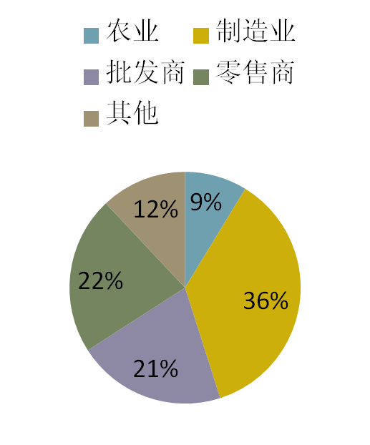
背景：库存广泛存在
库存费用在不同
的领域中的比重
库存管理
库存量如何确定？
●假设知道需求或分布
●如何供应（订货）
要解决的基本问题：
●什么时候发出订货？
●每次应订多少货？

Slide 4
存在相关成本：
持货费用（存贮费）: 与库存量成正比
c: 每件物品（库存品）的价值
i: 年（单位时间）利率
h：每件物品的年持货费用
则 h=ic
更一般的，每件物品年持货费用
h=ic+非资金因素成本

Slide 5
库存相关成本：
持货费用（贮存费）：
当库存量随着时间而变时，如何计算持货费用？
至 期间的
平均库存水平

Slide 6
库存相关成本：
订购成本： 包含两部分
固定费用 换订成本（生产准备费，启动费）
可变费用 与订购量成正比（采购费）
斜率=c
K
x

Slide 7
问 题
配件厂为装配线生产若干种产品，轮换产品时因更换设
备要付生产准备费，产量大于需求时要付贮存费. 该厂
生产能力非常大，即所需数量可在很短时间内产出.
已知某产品日需求量100件，生产准备费5000元，贮存费
每日每件1元. 试安排该产品的生产计划，即多少天生产
一次（生产周期），每次产量多少，使总费用最小.
要
求
不只是回答问题，而且要建立生产周期、产量与
需求量、准备费、贮存费之间的关系.

Slide 8
问题分析与思考
日需求100件，准备费5000元，贮存费每日每件1元.
每天生产一次, 每次100件,无贮存费,准备费5000元.
每天费用5000元
10天生产一次, 每次1000件，贮存费900+800+…+100 =4500元，准备费5000元，总计9500元.
平均每天费用950元
50天生产一次,每次5000件, 贮存费4900+4800+…+100 =122500元，准备费5000元，总计127500元.
平均每天费用2550元
10天生产一次,平均每天费用最小吗?

Slide 9
问题分析与思考
周期短，产量小
贮存费少，准备费多
周期长，产量大
准备费少，贮存费多
存在最佳的周期和产量，使总费用 (二者之和) 最小.
是一个优化问题，关键在建立目标函数.
显然不能用一个周期的总费用作为目标函数.
目标函数——每天总费用的平均值.

Slide 10
模 型 假 设
1. 产品每天的需求量为常数 r；
2. 每次生产准备费为 c₁, 每天每件产品贮存费为 c₂；
3. T天(一周期)生产一次, 每次生产Q件，当贮存量降
为零时，Q件产品立即生产出来 (生产时间不计)；
4. 为方便起见，时间和产量都作为连续量处理.
建 模 目 的
r, c₁, c₂ 已知，求T, Q 使每天总费用的平均值最小.

Slide 11
模 型 建 立
离散问题连续化
q
贮存量表示为时间的函数 q(t)
t=0生产Q件，q(0)=Q, q(t)以
需求速率r递减，q(T)=0.
Q
r
A
=QT/2
0
T
t
一周期贮存费为
一周期
总费用
每天总费用平均
值（目标函数）

Slide 12
模型求解
求 T 使
模型解释
定性分析
敏感性分析
参数c₁,c₂, r的微小变化对T,Q的影响
T对c₁的(相对)敏感度
c₁增加1%, T增加0.5%
S(T,c₂)=–1/2, S(T,r)=–1/2
c₂或r增加1%, T减少0.5%

Slide 13
T对c₁的(相对)敏感度
c₁增加1%, T增加0.5%

Slide 14
T对c₂的(相对)敏感度
c₂增加1%, T减少0.5%

Slide 15
T对r的(相对)敏感度
r增加1%, T减少0.5%

Slide 16
模型应用
回答原问题
c₁=5000, c₂=1，r=100
T=10(天), Q=1000(件), C=1000(元)
思考: 为什么与前面计算的C=950元有差别?
每天需求量 r，每次订货费 c₁, 每天每件贮存费 c₂ , T天(周期) 订货一次,每次订货Q件，当贮存量降到零时，Q件立即到货.
用于订货供应情况:
经济批量订货公式(EOQ公式)
不允许缺货的存贮模型

Slide 17
允许缺货的存贮模型
q
Q
当贮存量降到零时仍有需求r, 出现缺货，造成损失.
r
A
原模型假设：贮存量降到零时Q件立即生产出来(或立即到货).
O
T₁
B
T
t
现假设：允许缺货, 每天每件缺货损失费 c₃ , 缺货需补足.
周期T, t=T₁贮存量降到零
一周期贮存费
一周期总费用
一周期缺货费

Slide 18
允许缺货的存贮模型
一周期总费用
每天总费用
平均值
（目标函数）
求 T ,Q
为与不允许缺货的存贮模型相比，T记作T´, Q记作Q´.

Slide 19
允许缺货模型
不允许 缺货
模型
记
不允许缺货

Slide 20
q
允许缺货模型
Q
r
R
O
T₁
T
t
注意：缺货需补足
Q′~每周期初的存贮量
每周期的生产量R （或订货量）
Q~不允许缺货时的产量(或订货量)

Slide 21
存 贮 模 型
存贮模型(EOQ公式)是研究批量生产计划的重要理论基础, 也有实际应用.
建模中未考虑生产费用, 为什么?在什么条件下可以不考虑?
建模中假设生产能力为无限大(生产时间不计), 如果生产能力有限(是大于需求量的常数), 应作怎样的改动?

Slide 22
q
k-r
r
H
T''
O
T'
T₁
h
T
t
q
k-r
r
O
T₀
T
t

Slide 23

q
T
O
t
q
T
T+T₁
O
t
T₁
q
T
O
t

